Slide 1
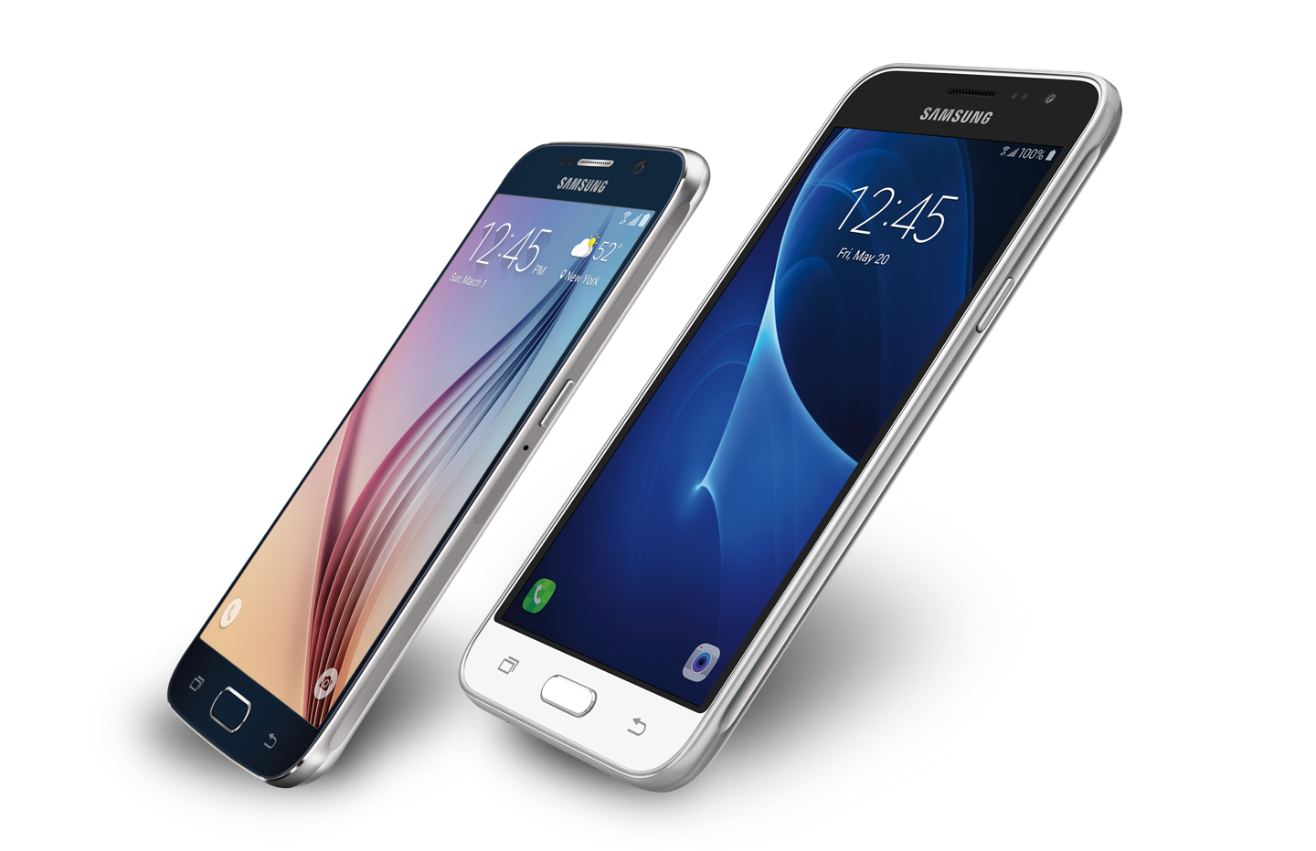
Hogyan használjuk okosan az okoseszközöket? Mobilalapú megoldások a komplex kompetenciafejlesztésre: az alkalmazásoktól a projektpedagógiáig
Fegyverneki Gergő
tanár, tréner, digitális pedagógia szakértő
Debreceni Fazekas Mihály Gimnázium, Debreceni Egyetem Tanárképzési Központ
E-mail: gergo.fegyverneki87@gmail.com

Slide 2
A 21. századi iskola

Slide 3
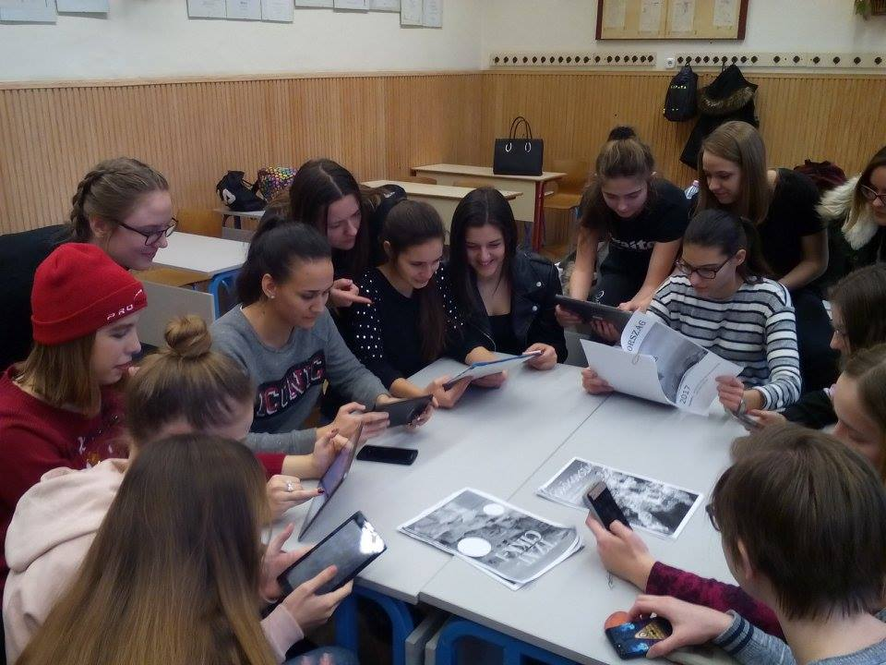
Tanítás és tanulás a 21. században
digitális robbanás
digitális generáció
21. századi készségek
megváltozott pedagógusszerepek
IKT és projektszemlélet
élmény és motiváció
tanítás helyett tanulás

Slide 4
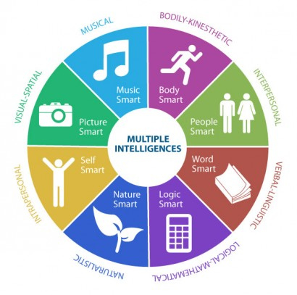
Mindenki másképp csinálja – a többszörös intelligencia
Gardner, idézi Heacox 2006

Slide 5
A 21. századi készségek
tudásépítés
problémameg-oldó készség
kreativitás és innováció
együttműködés
IKT-használat

Slide 6
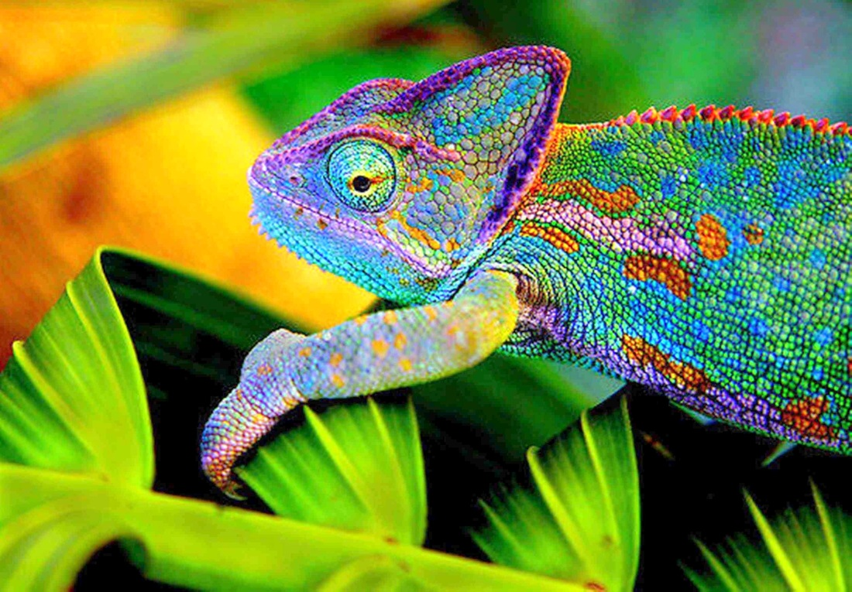
A 21. századi tanár
facilitátor
Fegyverneki, 2017

Slide 7
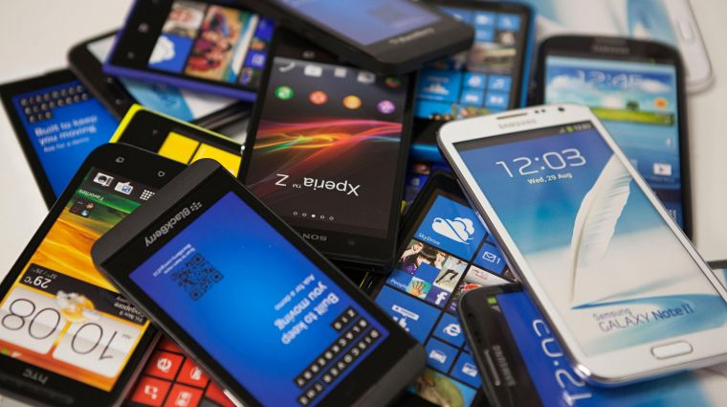
A digitáliskultúra-azonos pedagógia
kultúraazonos pedagógia
digitális kultúra
digitáliskultúra -
- azonos pedagógia
Fegyverneki 2013. 2016

Slide 8
Az eredményes iskola képlete: 6K
1. kommunikáció, együttműködés, társas helyzetek
2. keretek, közösen kialakított szabályok
3. kavalkád, sokfélelég
6. kritikai gondolkodás, értelmezés, a saját tudás kialakítása
4. kezdeményezés, a választás lehetősége
5. kreativitás, alkotó tevékenység
Gyarmathy. 2018

Slide 9
A mobiltanulás kérdései

Slide 10
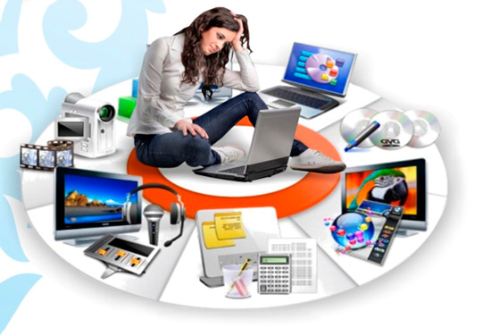
Mobiltanulás (m-learning)
Mobiltanulás (m-learning)
a hordozható méretű eszközökkel támogatott, mindenütt jelenlévő tanulás
BYOD (Bring Your Own Diveces)
saját eszköz
hatékony mobilhasználat
IKT informatikaterem nélkül

Slide 11
A tanórai mobilhasználat előnyei és hátrányai
Előnyök
hordozhatóak
Hátrányok
nincs minden tanulónak saját eszköze
multifunkcionálisak
interaktívak
motiválóak
aktivizálják a tanulókat
módszertani megújulásra ösztönöznek
segít a különleges bánásmódot igénylők differenciálásában
nem egyformák a készülékek
elterelheti a tanulók figyelmét
technikai akadályok

Slide 12
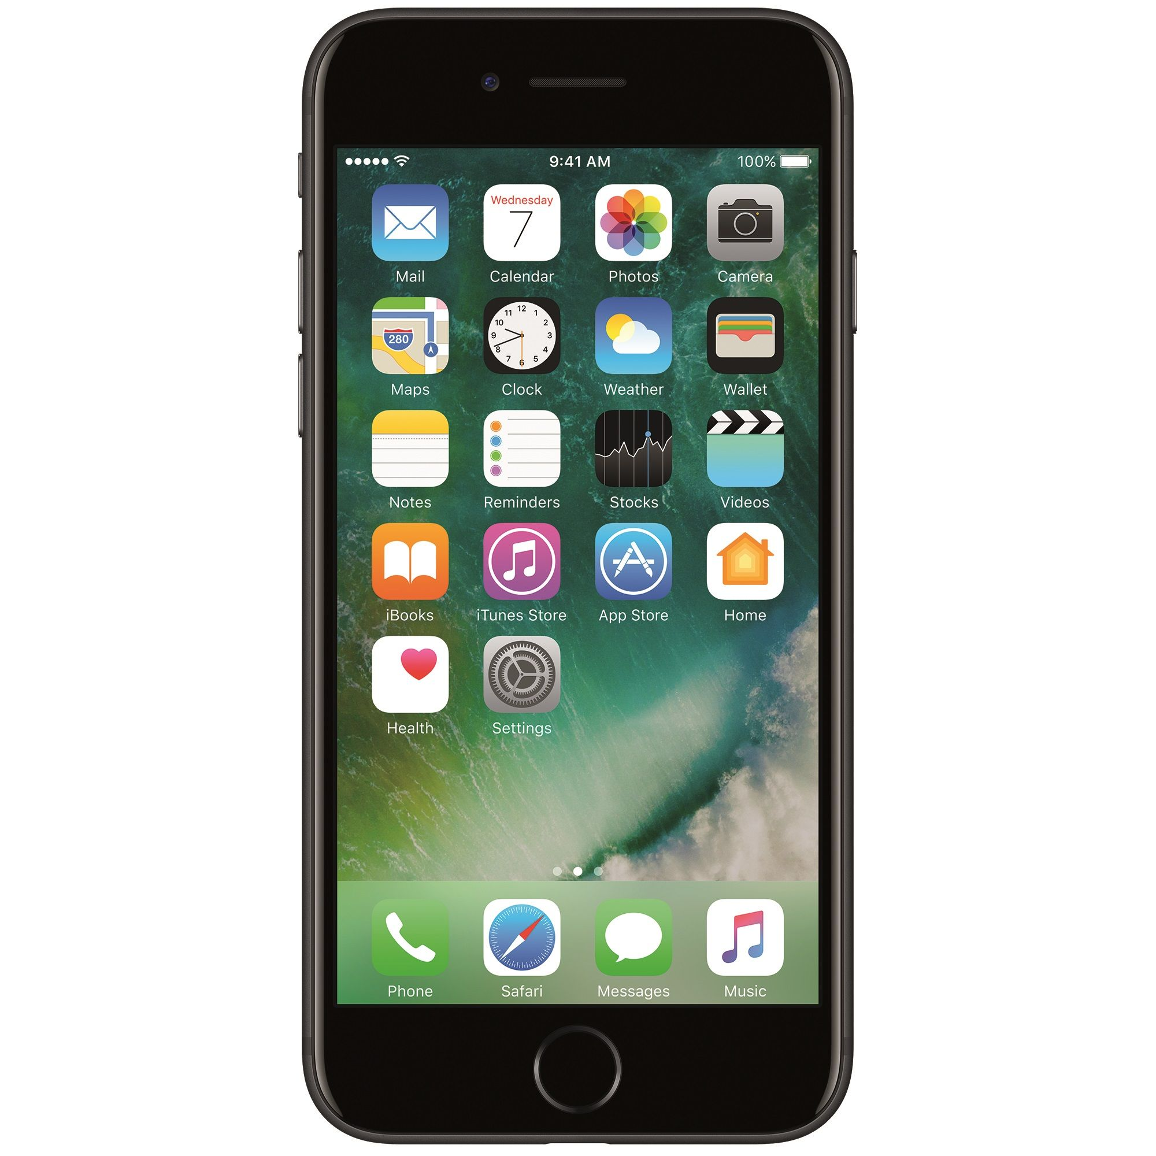
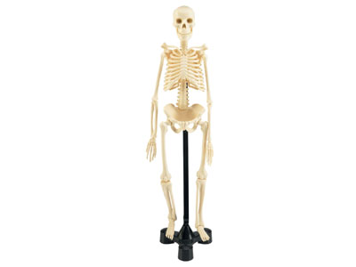
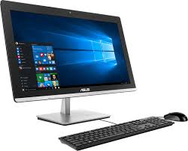
Játékból praktikus taneszköz

Slide 13
Játékból praktikus és komplex taneszköz Játékból praktikus taneszköz
számológép
mérőeszköz
GPS
jegyzetelés
kép- és videorögzítés
szavazórendszer
internet
applikációk
tudásbázisok
tartalomelőállítás

Slide 14
Hasznos applikációk

Slide 15
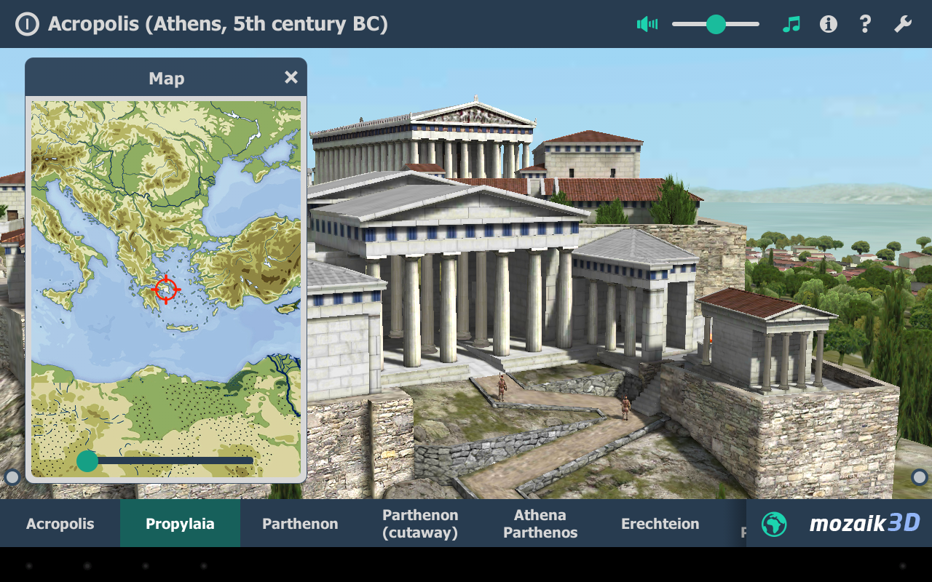
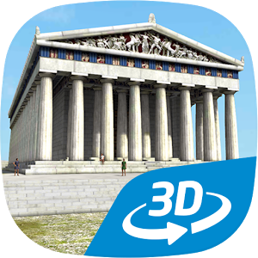
Akropolisz interaktív 3d
magyar nyelvű is
tantárgyak: történelem, irodalom, földrajz, rajz, nyelvtan, idegen nyelv, matematika
videó, kvíz
virtuális séta, leírások, kerület- területszámítás

Slide 16
Beaker chemical mix
tantárgyak: kémia
kijelző → kémcső
elemek
reakcióegyenletek
biztonságos kísérletezés
fizetős verzióban még interaktívabb

Slide 17
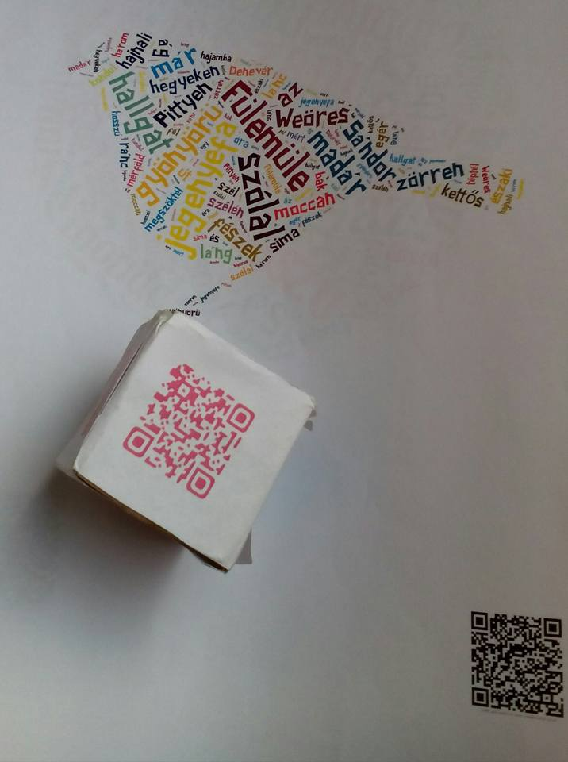
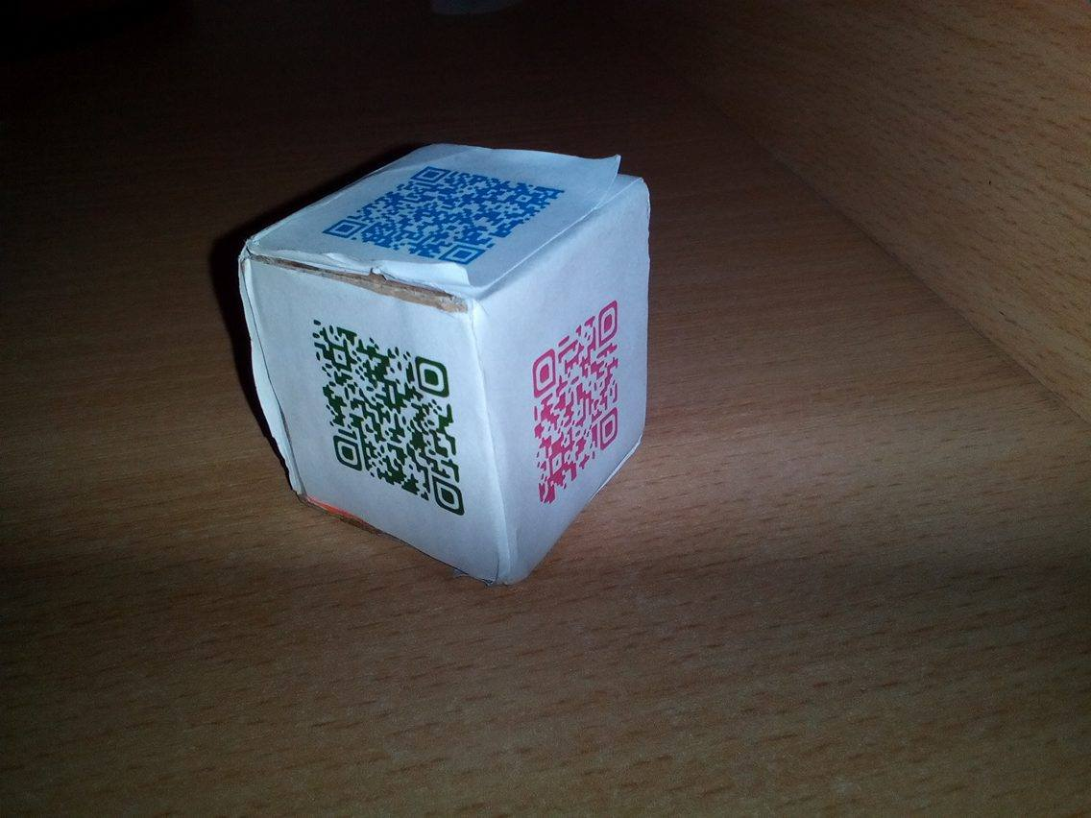
QR-kód
szinte az élet minden területén
kétdimenziós vonalkódok
quick response (gyors válasz)
adatok (weboldal, névjegy, GPS-koordináták) tárolása
könnyebbség

Slide 18
Story dice
történetkockák
történetmesélés
önkifejezés, kreativitás, kommunikáció
kreatív írás, anyanyelvi és idegen nyelvi szövegalkotás, matematika feladatok kitalálása

Slide 19
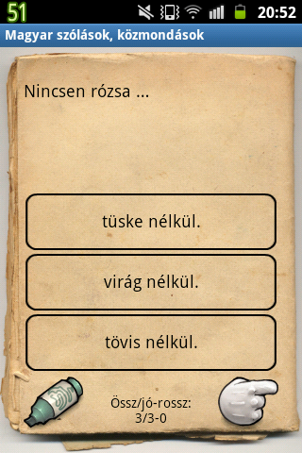
Szólás-ok
magyar szólások és közmondások
véletlenszerűen vagy sorrendben
szabadon kereshető szólások
megjelölés
kiegészítés vagy a jó válasz kiválasztása

Slide 20
Digitális projektpedagógia – jó gyakorlat

Slide 21
A projektmódszer
Valós probléma | Életszerű helyzetek | Motiváció
Tanulók tevékenykedtetése | Tantárgyi kapcsolódások | Összefüggések feltárása
Együttműködés | Problémamegoldás | Belső indíttatás
Közösségi érdekek | Értékteremtés | Projektmunka (produktum)

Slide 22
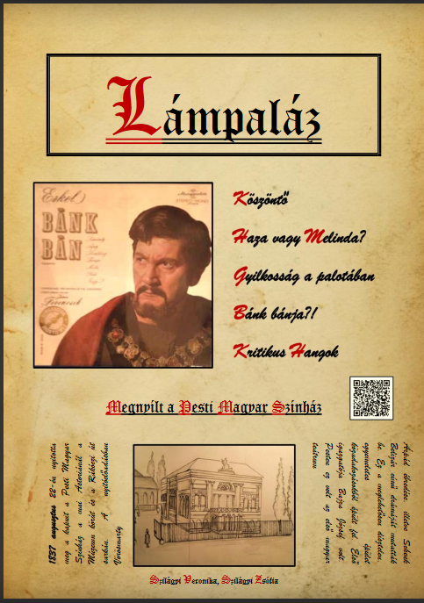
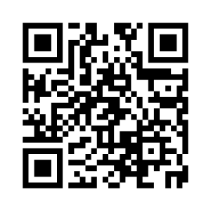
A projektötlet
valami újdonság
közelebb kerülni a Bánk bánhoz
közös tudásépítés
digitális eszközök bevonása
Ez nem felesleges dráma! A Bánk bán értelmezésétől az IKT-eszközökkel támogatott közös tudásépítésig

Slide 23
Választható munkakörök
főszerkesztő, főszerkesztő-helyettesek
újságírók
illusztrátorok
informatikusok
színháztörténészek
irodalmárok
kreatív tanácsadók
„sajtószóvivők”

Slide 24
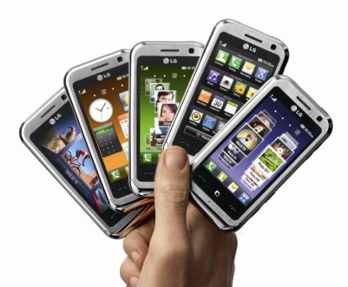
Az interaktív újság különlegességei
sokrétű tudástár
mobileszközök bevonása
kiterjesztett valóság (AR)
megmozduló képek (mint a Harry Potterben)
saját fejlesztésű androidos app (Lámpaláz)
híd a nyomtatott könyv és a digitális tér között
különleges interjúk és színházkritikák
manipuláció, médiatudatosság
tantárgyi kapcsolódások (történelem, nyelvtan, ének-zene, vizuális kultúra, mozgókép és média, informatika)
élményteli irodalomórák, motiváció

Slide 25
IKT-s hozadékok
gondolattérkép (a színházi szakmákról)
idővonal (a reformkor irodalmi életéről)
szófelhő (Katona József portréjából)
kisfilmek (saját stop motion adaptáció is)
mémek (a mű mai megértéséhez)
keresztrejtvény (a lexikális ismeretekből)
prezentációk
digitalizált rajzok
szövegszerkesztés, tipográfia
kiterjesztett valóság (QR-kódok és hívóképek)

Slide 26
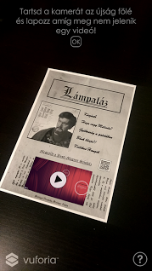
A diákok mint tartalomelőállítók: A Lámpaláz appLIKÁCIÓ
Unity3D, Vuforia
hívóképhez rendel egy videót
más tartalmat is lehet: képek, 3D modellek
egyszerű elkészítés: Aurasma
a képek, videók, hívóképek könnyen létrehozhatóak

Slide 27
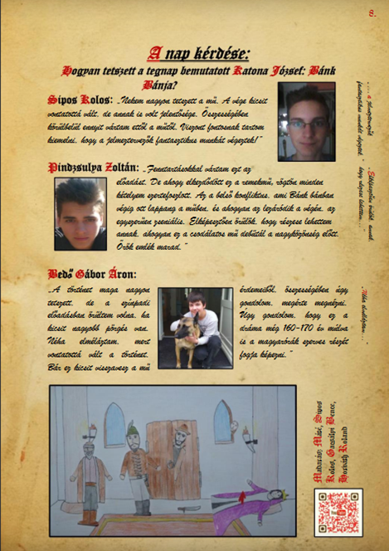
A kiterjesztett valóság (AR) haszna
felkelti a tanulók figyelmét
látványos taneszköz
a tanuló az élményt köti a tananyaghoz
új technológia bemutatása
sok tantárgyban jól alkalmazható
Szakál, 2017

Slide 28
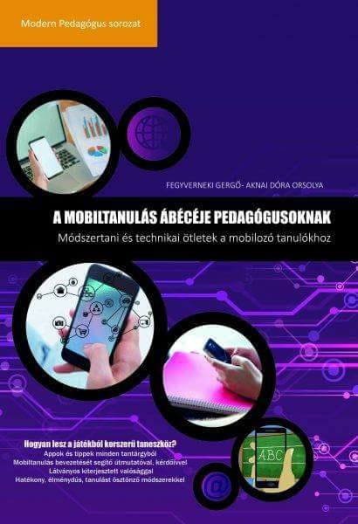
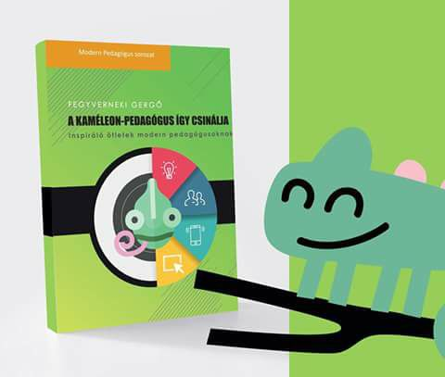
Köszönjük a figyelmet!

Slide 29
KÖSZÖNÖM A FIGYELMET!

